Slide 1



六爻问卜AI应用
项目成员：Alive，鱼er，没有id，南瓜，囚
所在学习群：1群

Slide 2
目 录
CONTENTS
01
项目背景
02
作品展示
03
应用价值
04
技术实现方案
05
Kiro协作方案
06
团队介绍

Slide 3
01
项目背景

Slide 4
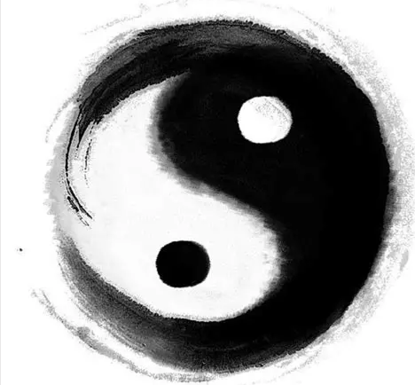
项目背景
1.1 融合古老智慧，解决现代人的决策迷茫
古老智慧的传承 | 现代社会的痛点
中华文化瑰宝： 六爻占卜源自《周易》，具有数千年历史和严谨的逻辑体系。 | 知识门槛高： 传统占卜需要专业知识，普通人难以理解卦象深层含义。
人生抉择的指引： 古人通过占卜寻求对未来的启示和内在的反思。 | 信息过载迷茫： 现代人在事业、情感等重要抉择面前，急需一种既传承传统又易于理解的指引方式。
我们的使命： 以科技为桥，将传统文化智慧带给年轻一代 | 市场空白： 缺乏真正融合“正宗算法”与“温柔专业AI解读”的文化应用。

Slide 5
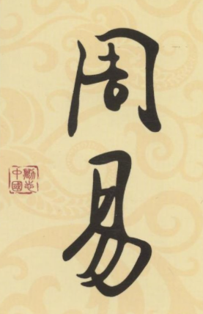
项目背景
1.2 核心理念：温柔陪伴与禅意美学的数字新生
设计哲学： | 目标用户：
"诚心所至，卦象自明"： 强调用户占卜时的真诚与专注。 | 寻求指引的现代人： 在事业、感情、财运等方面需要参考建议的用户。
禅意美学： 采用宣纸白、松烟黑、朱砂红等传统色系，打造宁静、优雅的沉浸体验。 | 传统文化爱好者： 对《周易》、国学、命理感兴趣的年轻用户。
现代化交互： 流畅的动画、响应式布局，让古老智慧拥有现代的表达方式。 | 自我成长者： 希望通过传统智慧进行自我反思、提升认知深度的用户。

Slide 6
02
作品展示

Slide 7
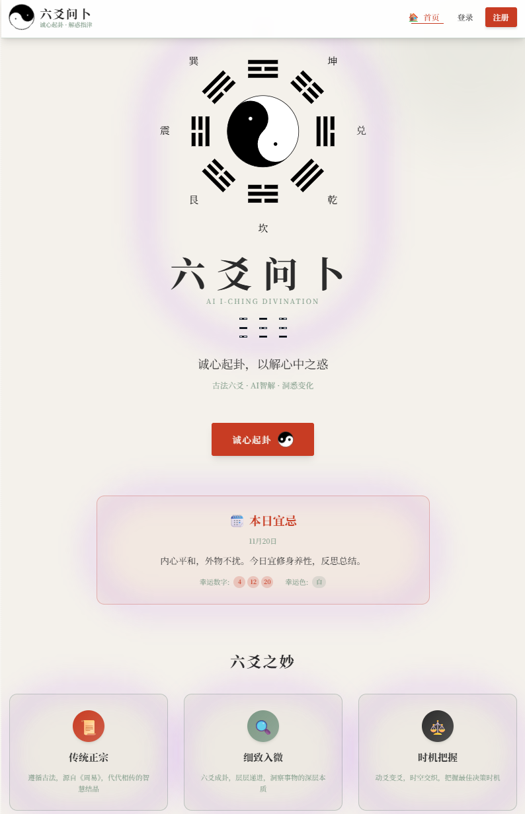
作品展示
主页设计：
传统与现代融合： 经典太极八卦图标，配以简洁的现代排版。
每日宜忌速览： 贴心的日常指引（幸运数字、幸运色、运势指引）。

Slide 8
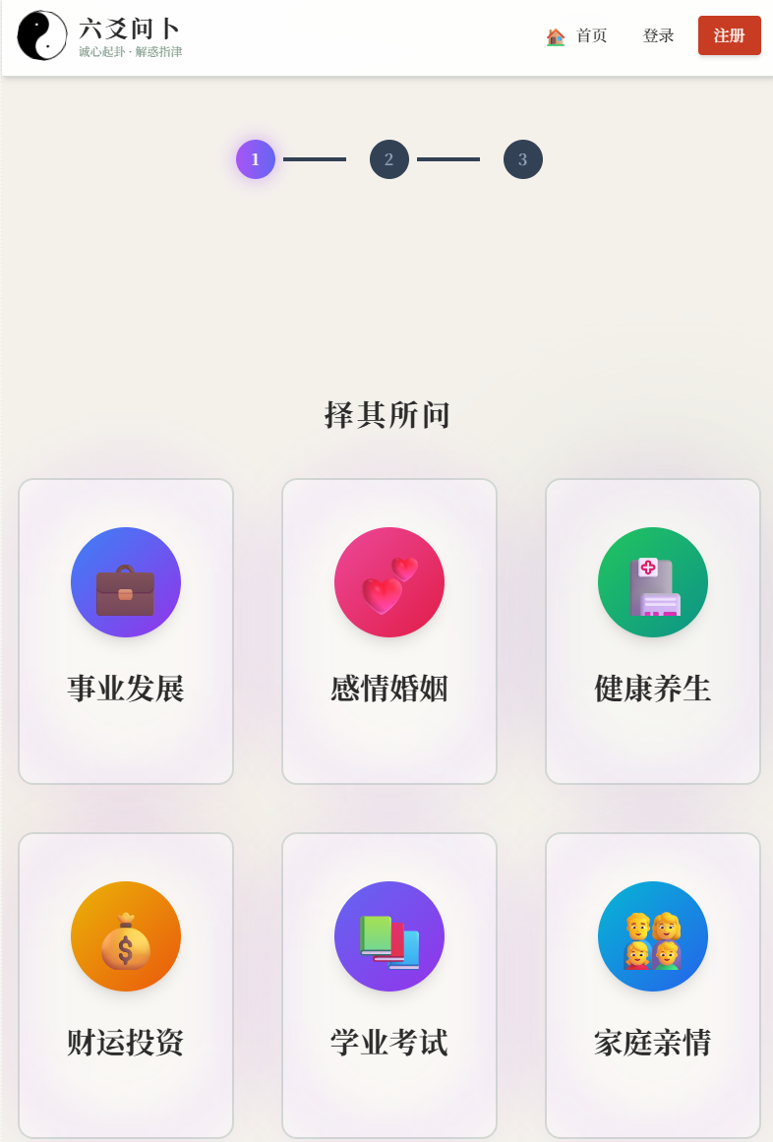
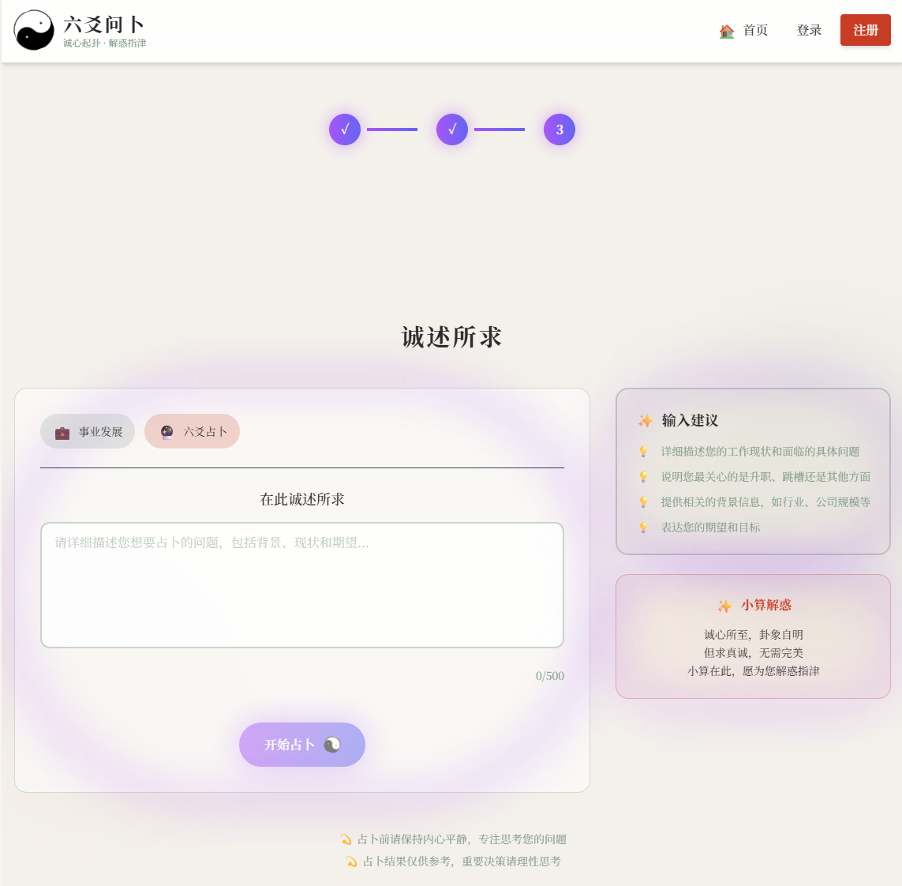
作品展示
占卜流程一：专业的“择其所问”引导
择其所问：提供事业、感情、财运等六大分类，帮助用户聚焦问题。
定其法门：选择占卜方法（六爻占卜）（可扩展）。
诚述所求：详细输入问题，配有智能输入建议，确保提问的“诚心”和清晰度。

Slide 9
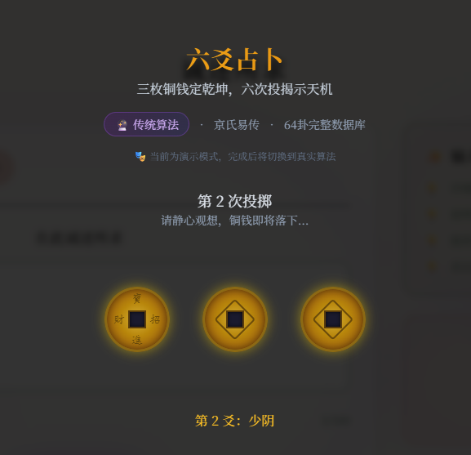
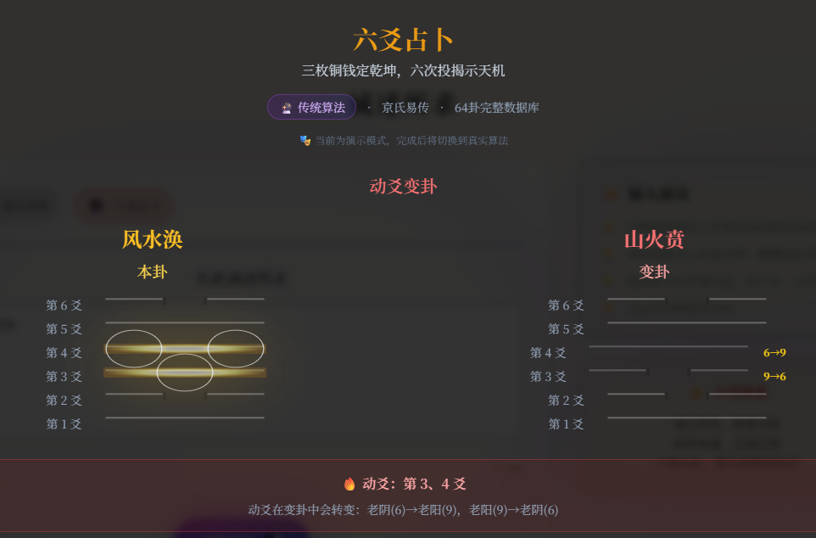
作品展示
占卜流程二：
真实的掷币动画： 模拟3D翻转、抛物线轨迹，营造真实的“起卦”仪式感。
六爻逐步生成： 动态展示铜钱结果如何转化为阴爻、阳爻、动爻。
清晰展示“本卦”（如地天泰）和“变卦”（如未济卦），以及动爻（如：动爻：第3爻）。

Slide 10
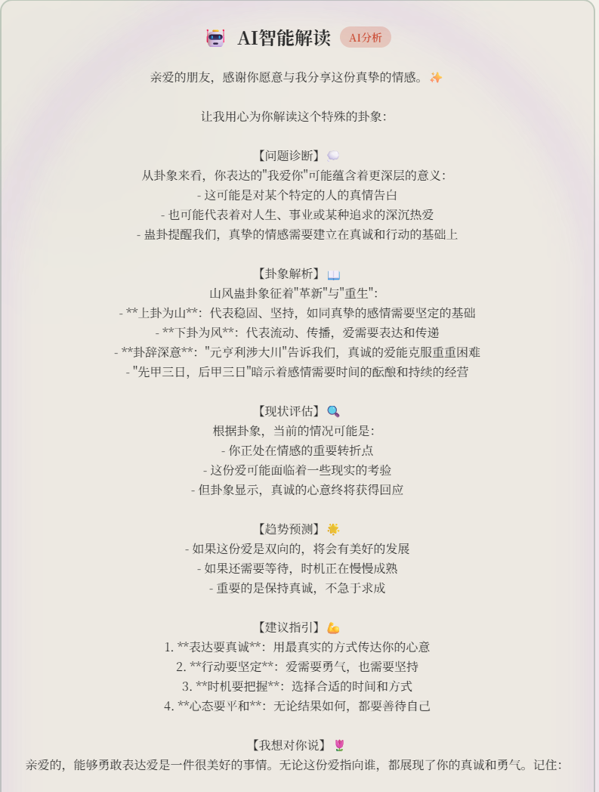
作品展示
AI模型： 基于Deepseek API的专业级AI解读。
四步解读法：
诊断现状： 提炼卦象对当前情况的描述。
深层分析： 结合卦辞、爻辞进行深入剖析。
具体建议： 提供明确的行动指引和注意事项。
追问引导： 提示用户可以进一步思考和追问的方向。
温柔人设： AI助手“小算”的解读风格温暖、专业、具有人文关怀。

Slide 11
03
应用价值

Slide 12
应用价值
3.1 传统文化的现代化传承与商业落地
文化价值 | 用户价值 | 商业价值
传承经典： 完整保留《周易》六十四卦体系和传统占卜算法，确保文化正统性。 | 决策参考： 为人生重要抉择提供严谨的思考维度，而非简单预测。 | 市场需求： 传统文化复兴，年轻用户对深度占卜类应用兴趣高涨。。
文化普及： 让年轻一代以现代化、低门槛的方式接触并学习传统国学智慧。 | 自我反思： 占卜过程促进用户诚实面对内心，深入思考问题本质。 | 差异化定位： 区别于娱乐化占卜，强调文化深度和AI专业智能。
智慧传播： 将古老智慧转化为现代白话，实现知识的代际传递。 | 心理慰藉： AI温柔的解读提供情感支持和积极鼓励。 | 变现潜力大： 会员订阅、深度解读、历史记录、定制咨询等增值服务。

Slide 13
04
技术实现方案

Slide 14
技术实现方案
前端技术栈 (SPA) | 后端与核心服务
React 18 + TypeScript | Node.js + Express + TypeScript。
Vite | Deepseek API
Tailwind CSS | Postgresql

Slide 15
05
Kiro协作方案

Slide 16
Kiro协作方案
Kiro协作流程
Day1-2
Day3-4
Day5-10
项目构思完善与改进
spec模式交互，构建项目清单
项目按清单框架coding

Slide 17
Kiro协作方案
Kiro诊断与修复实录
问题
诊断
解决方案
Tips：每次改动最好需要让Kiro先思考修改所涉及代码，后列出todolist，每次要git做好记录，便于回滚和记录

Slide 18
Kiro协作方案
Kiro带来的效率与质量双重飞跃
效率提升 | 质量保证
代码生成速度提升：80% | TypeScript 覆盖率：100%
Bug 定位时间减少：70% | 组件复用率：85%
UI 迭代周期缩短：60% | 视觉一致性：高度统一
总开发时间：15天（实现全栈、多功能、高美学应用） | 性能指标： 页面加载 <2秒

Slide 19
06
团队介绍

Slide 20
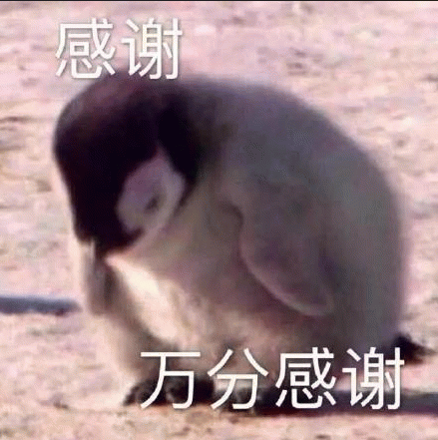
团队介绍
感谢每一位成员的贡献
Alive ，鱼er，没有id, 南瓜， 囚

Slide 21
科技为人文赋能，AI让智慧传承。
感谢聆听

Slide 22
欢迎持续关注

